Slide 1
CHÀO MỪNG CÁC EM
ĐẾN VỚI BÀI HỌC!

Slide 2
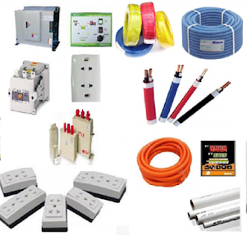
KHỞI ĐỘNG
Quan sát Hình 4.1 và cho biết: Có những vật liệu, thiết bị điện nào được dùng để lắp đặt mạng điện trong nhà?
Hình 1.4. Vật liệu và thiết bị điện

Slide 3
KHỞI ĐỘNG
Vật liệu: dây dẫn điện, ống luồn dây
Thiết bị: ổ cắm, aptomat
Hình 1.4. Vật liệu và thiết bị điện

Slide 4
BÀI 4
VẬT LIỆU, THIẾT BỊ VÀ DỤNG CỤ DÙNG CHO LẮP ĐẶT
MẠNG ĐIỆN TRONG NHÀ

Slide 5
NỘI DUNG BÀI HỌC
I
Lựa chọn vật liệu
II
Lựa chọn thiết bị điện
III
Lựa chọn dụng cụ

Slide 6
PHẦN 1.
LỰA CHỌN VẬT LIỆU

Slide 7
Có thể tuỳ ý lựa chọn vật liệu để lắp đặt cho mạng điện được không? Tại sao?
Hướng dẫn trả lời:
Không thể tùy ý lựa chọn vật liệu để lắp cho mạng điện.
Vì sử dụng vật liệu một cách tùy ý sẽ không đảm bảo an toàn.

Slide 8
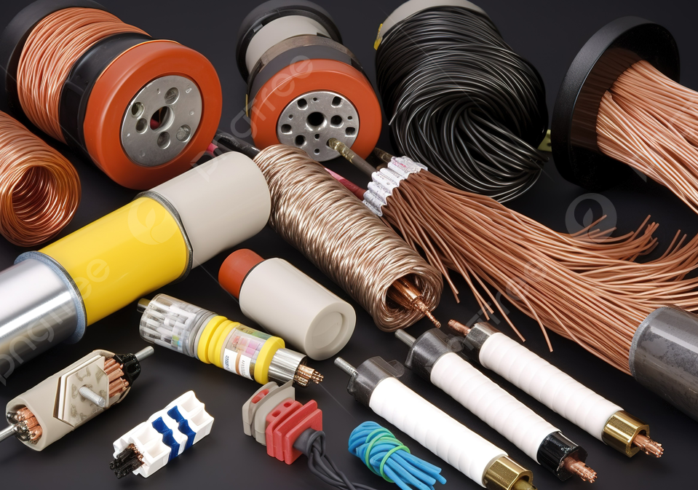
Đọc thông tin trong sgk: Nêu các tiêu chí lựa chọn vật liệu: dây dẫn điện và vật liệu cách điện.
Vật liệu cách điện
Dây dẫn điện

Slide 9
1. Tiêu chí lựa chọn vật liệu
Tiết diện của dây dẫn được lựa chọn dựa vào cường độ dòng điện tiêu thụ trong mạch điện.
Mức điện áp, loại điện áp và môi trường mà vật liệu đó được sử dụng cách điện.
Lựa chọn vật liệu cách điện
Lựa chọn dây dẫn

Slide 10
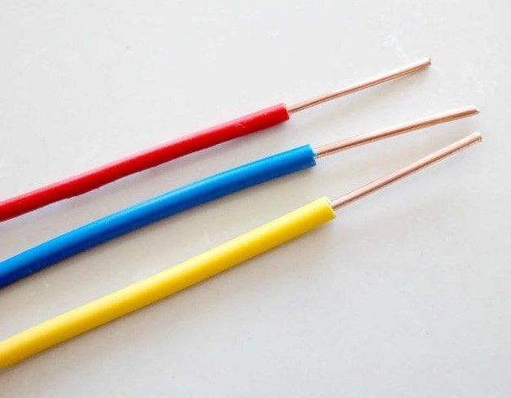
2. Lựa chọn vật liệu điện
a. Lựa chọn dây dẫn điện:
Mục đích
Đảm bảo an toàn trong quá trình sử dụng
Truyền tải tốt điện năng
Giảm chi phí đầu tư cho công trình

Slide 11
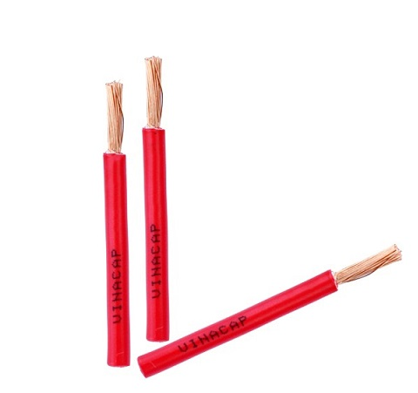
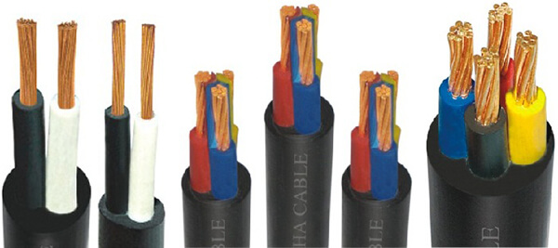
Em hãy tìm hiểu một số loại dây dẫn điện, vật liệu cách điện của mạng điện trong nhà và cho biết chúng dùng trong trường hợp nào? Tì sao?
Dây điện đơn
Dây điện đôi

Slide 12
Sử dụng trong dân dụng
Sử dụng trong dân dụng và công nghiệp
Dây điện đơn
Dây điện đôi
Giải thích: Tiết diện dây nhỏ nên công suất dẫn điện kém, ít dùng trong công nghiệp.
Giải thích: Tiết điện dây lớn, có khả năng truyền dẫn điện tốt.

Slide 13
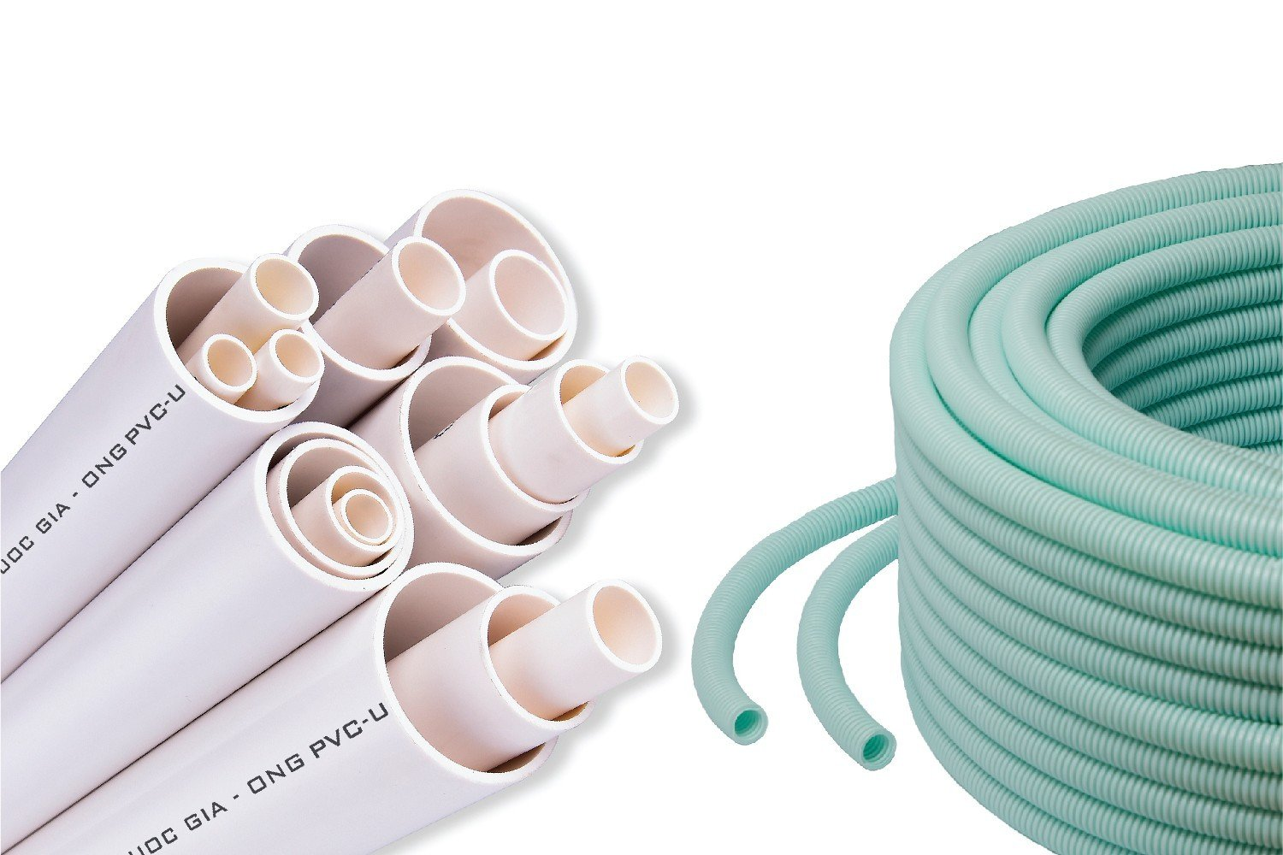
Vật liệu cách điện
Ống luồn dây điện
Băng dính cách điện

Slide 14
Bảng 4.1. Dòng điện định mức của dây dẫn điện bọc nhựa PVC
Dây đôi mềm, ruột đồng
Số lõi | Tiết diện (mm²) | Dây đôi | Dây đôi mềm tròn, mềm oval, mềm oval dẹt (A)
2 | 0,5 | 5 | 7
2 | 0,75 | 7 | 10
2 | 1,0 | 10 | 11
2 | 1,25 | 12 | 13
2 | 1,5 | 14 | 15
2 | 2,0 | 16 | 17
Dây đơn cứng, ruột đồng hoặc nhôm
Số lõi | Đường kính sợi (mm²) | Ruột đồng (A) | Ruột nhôm (A)
1 | 1,13 | 17 | -
1,13 | 1,2 | 19 | -
1,5 | 1,4 | 23 | -
2,0 | 1,6 | 27 | -
2,5 | 1,8 | 30 | 23
3,0 | 2,0 | 35 | 26
(Nguồn: Catalogue dây hạ thế CADIVI)

Slide 15
b. Lựa chọn vật liệu cách điện
Đọc nội dung trong SGK, thảo luận và nêu các vật liệu cách điện cho mạng điện trong nhà, tiêu chí lựa chọn vật liệu cách điện.

Slide 16
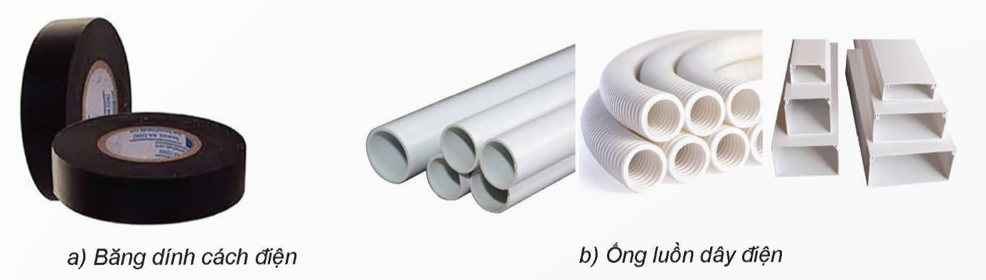
Dùng cho mạng điện trong nhà thường gồm băng dính cách điện và ống luồn dây điện.
Hình 4.2.

Slide 17
Tiêu chí lựa chọn
Điện áp
cách điện
Môi trường chịu nhiệt tốt
Chống ẩm tốt và có độ bền cơ học cao
Có nguồn gốc xuất xứ rõ
Cần có tiết diện lớn hơn tổng diện tích dây dẫn

Slide 18
THỰC HÀNH
Nhiệm vụ: Thiết kế một mạch điện có điện (có điện áp 220V) gồm ba mạch riêng rẽ: một mạch dùng cho mạch đèn chiếu sáng có công 200W; một mạch dùng cho ổ cắm điện cấp điện dùng cho nồi cơm điện có công suất 800W; một mạch dùng cho quạt điện có công suất 120W. Dùng cho mạng điện trong nhà thường gồm băng dính cách điện và ống luồn dây điện.
STT | Đồ dùng điện | Thông số kĩ thuật | Dòng điện tiêu thụ | Tiết diện dây dẫn
1 | Đèn chiếu sáng | 220V - 200W | ? | ?
2 | Nồi cơm điện | ? | ? | ?
3 | ? | ? | ? | ?
Gợi ý: Có thể tính dòng điện tiêu thụ của đồ dùng điện bằng cách lấy công suất chia cho điện áp.

Slide 19
HƯỚNG DẪN
STT | Đồ dùng điện | Thông số kĩ thuật | Dòng điện tiêu thụ | Tiết diện dây dẫn
1 | Đèn chiếu sáng | 220V - 200W | 0,9A | 5,4mm
2 | Nồi cơm điện | 220 - 800 W | 3,6A | 21,6mm
3 | Quạt điện | 220V - 120W | 0,5A | 3mm

Slide 20
PHẦN 2.
LỰA CHỌN THIẾT BỊ ĐIỆN

Slide 21
1. Tiêu chí lựa chọn thiết bị điện
Em hãy đọc thông tin trong SGK và nêu các tiêu chí lựa chọn thiết bị đóng cắt và lấy điện.
Tiêu chí lựa chọn
Dòng điện định mức
Điện áp định mức

Slide 22
Khi lắp đặt mạng điện trong nhà cần lựa chọn những thiết bị nào?
Thiết bị đóng cắt
Thiết bị lấy điện
Có thể sử dụng cầu dao kết hợp với cầu chì hoặc aptomat và được lựa chọn phù hợp với đồ dùng của mạng điện.
Lựa chọn thiết bị lấy điện trong nhà có thể áp dụng theo TCVN 9206:2012

Slide 23
2. Lựa chọn thiết bị điện
Khi lắp đặt mạng điện trong nhà cần lựa chọn những thiết bị nào?
Lựa chọn thiết bị
Thiết bị đóng cắt
Thiết bị lấy điện

Slide 24
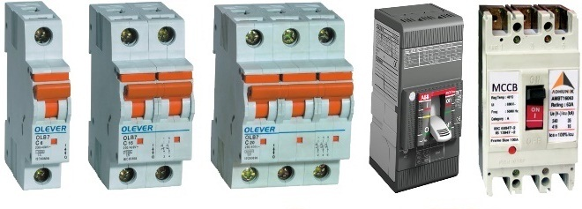
Lựa chọn thiết bị đóng cắt
Nguyên tắc: theo dòng điện định mức và điện áp định mức.
Nguyên tắc: theo dòng điện định mức và điện áp định mức.

Slide 25
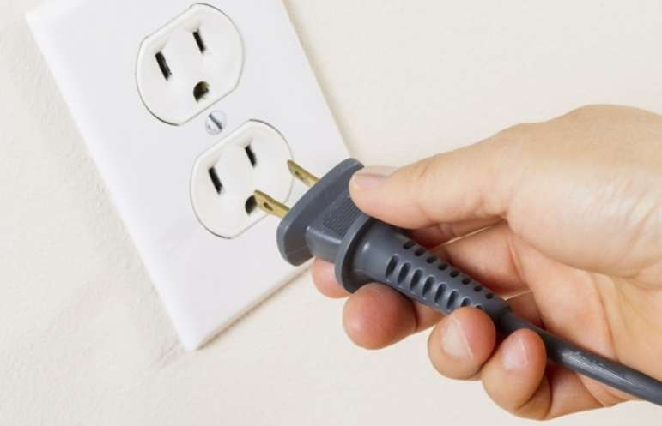
Lựa chọn thiết bị lấy điện
Đồ dùng chiếu sáng, quạt điện : 5A
Đồ dùng công suất lớn: 40A.
Ổ cắm lấy điện: 20A.
TCVN 9206:2012
Thiết bị lấy điện
Phích cắm điện và ổ cắm điện phải tương thích.
Có thể dùng ổ cắm điện và phích cắm điện với dòng điện định mức 6,3 hoặc 10A.

Slide 26
THỰC HÀNH
Nhiệm vụ: Lựa chọn aptomat, công tắc điện, ổ cắm điện và phích cắm điện có thông số (dòng điện, điện áp) phù hợp với các đồ dùng điện dưới đây.
STT | Đồ dùng điện | Công suất của đồ dùng điện | Aptomat | Công tắc điện | Ổ cắm điện | Phích cắm điện
1 | Đèn chiếu sáng | 200W | ? | ? | ? | ?
2 | Nồi cơm điện | 800W | ? | ? | ? | ?
3 | Quạt điện | 120W | ? | ? | ? | ?

Slide 27
HƯỚNG DẪN
STT | Đồ dùng điện | Công suất của đồ dùng điện | Aptomat | Công tắc điện | Ổ cắm điện | Phích cắm điện
1 | Đèn chiếu sáng | 200W | 1,28 A | 6A | 6A | 6A
2 | Nồi cơm điện | 800W | 4,73 A | 12A | 12A | 12A
3 | Quạt điện | 120W | 0,71 A | 6A | 6A | 6A

Slide 28
PHẦN 3.
LỰA CHỌN DỤNG CỤ

Slide 29
kenhgiaovien
Bài giảng và giáo án này chỉ có duy nhất trên kenhgiaovien.com
Bất cứ nơi nào đăng bán lại đều là đánh cắp bản quyền và hưởng lợi bất chính trên công sức của giáo viên.
Vui lòng không tiếp tay cho hành vi xấu.
https://kenhgiaovien.com/
Zalo: 0386 168 725

Slide 30
1. Tiêu chí lựa chọn dụng cụ
Đọc thông tin trong SGK, nêu các tiêu chí lựa chọn dụng cụ.
Tiêu chí
Đúng chức năng
Đảm bảo an toàn điện

Slide 31
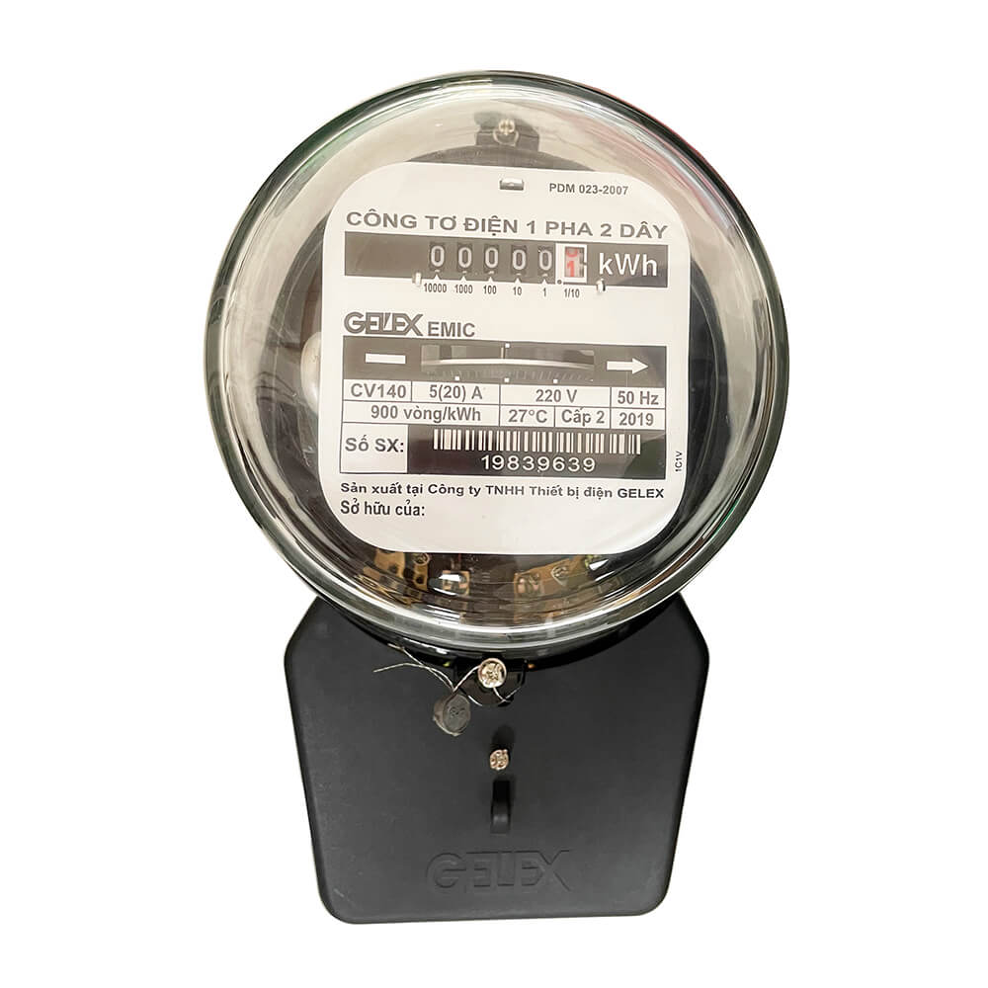
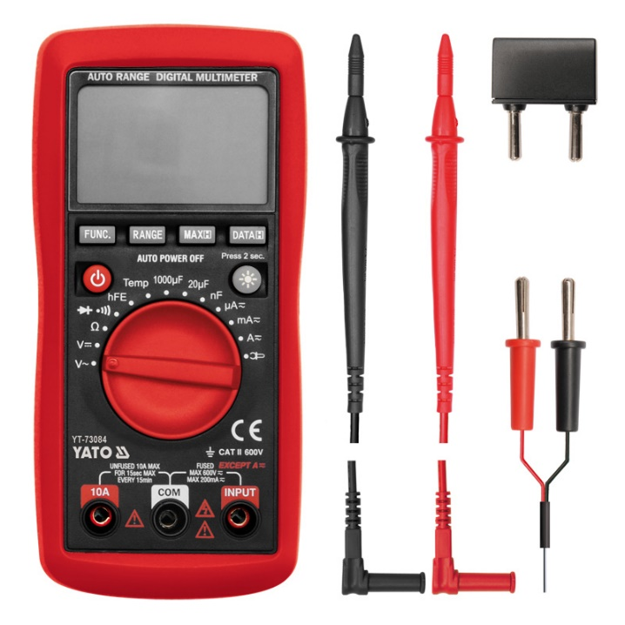
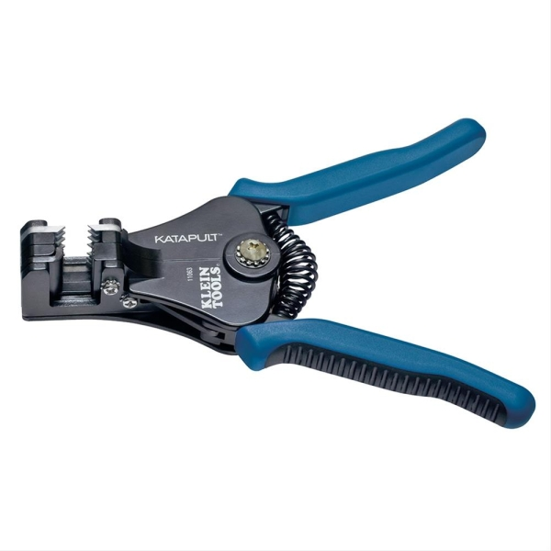
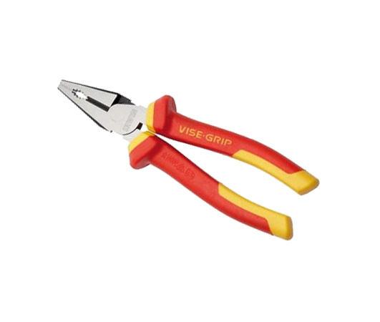
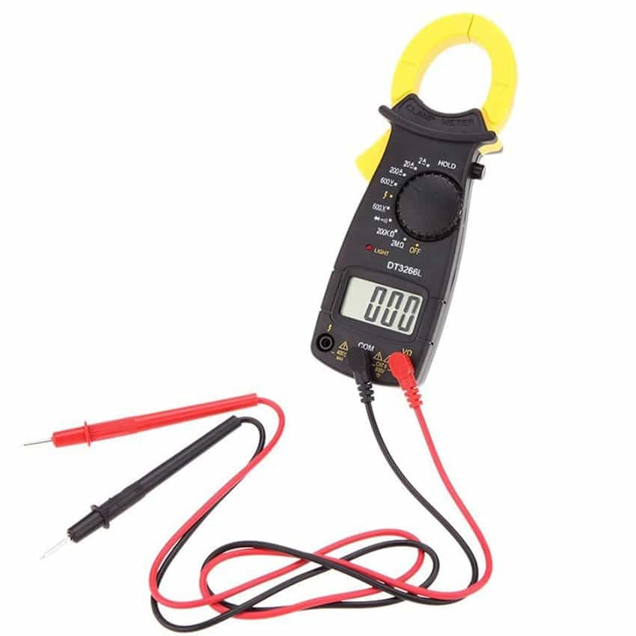
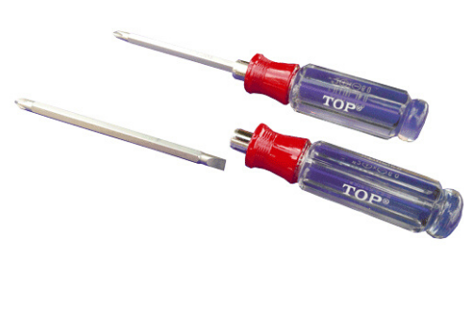
Khi lắp đặt mạng điện trong nhà cần lựa chọn những dụng cụ nào?
Dụng cụ cần thiết:
Kìm tuốt dây
Ampe kìm
Công tơ
Đồng hồ vạn năng
Kìm cách điện
Tua vít
Dụng cụ đo điện
Dụng cụ lắp đặt

Slide 32
2. Lựa chọn dụng cụ
Dụng cụ đo điện
Công tơ
Đo lượng điện tiêu thụ mạng điện trong nhà.
Ampe kìm
Đồng hồ vạn năng
Kiểm tra dòng điện tiêu thụ trong mạch điện.
Kiểm tra điện áp trong mạch điện, phát hiện chập mạch.

Slide 33
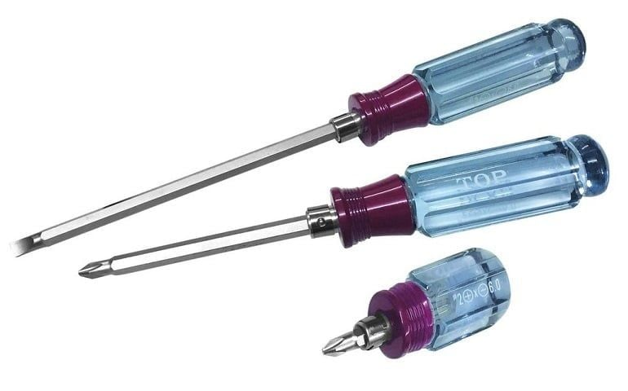
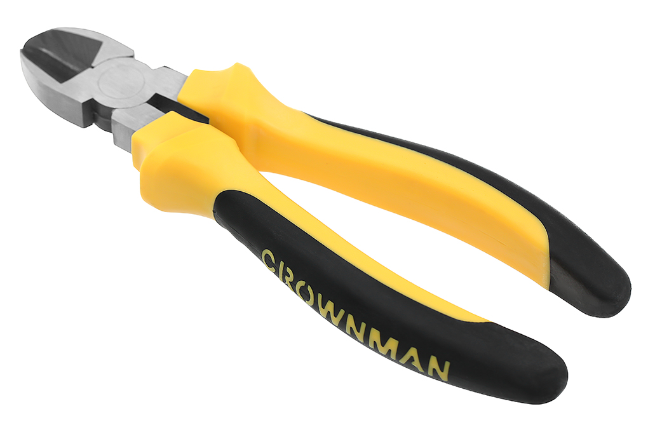
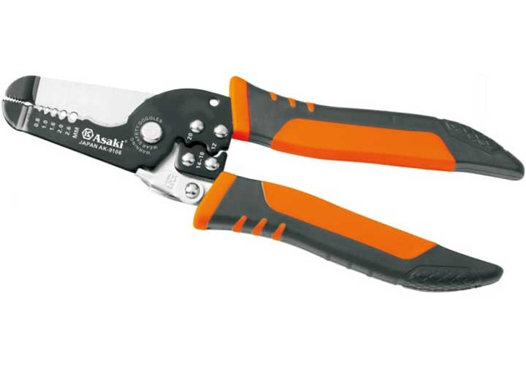
Dụng cụ lắp đặt mạng điện trong nhà
Phải đảm bảo an toàn, cách điện tốt.
Phải phù hợp với chức năng của chúng.

Slide 34
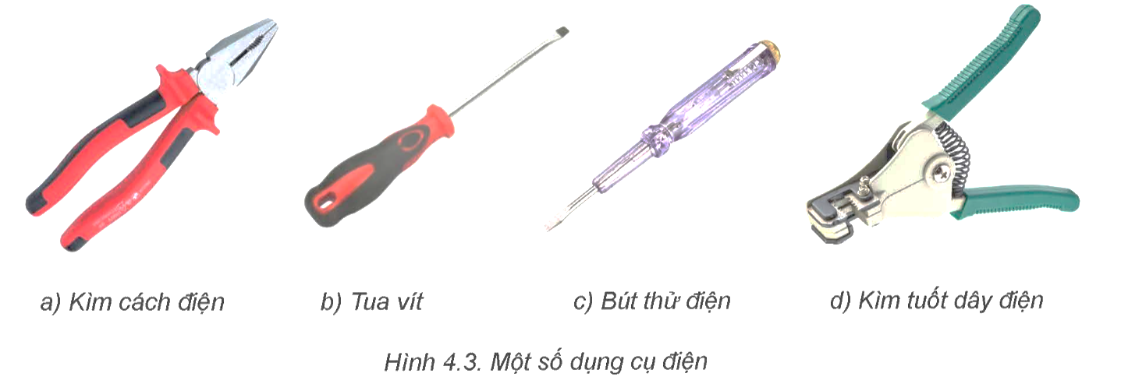
THỰC HÀNH
Nhiệm vụ: Hãy quan sát Hình 4.3 và cho biết: Những dụng cụ nào được dùng để lắp đặt mạng điện trong nhà? Chúng được dùng vào những việc gì? Tại sao?

Slide 35
Các dụng cụ được dùng để lắp đặt mạng điện là:
HƯỚNG DẪN
Kìm cách điện
Tua vít
Kìm tuốt dây
Tuốt vỏ nhựa cách điện dây dẫn để đảm bảo thao tác dễ dàng, đúng kĩ thuật và không ảnh hưởng đến lõi dây dẫn.
Vặn chặt các bu lông vì tránh nguy cơ tiếp xúc trực tiếp với điện, gây nguy hiểm.
Lắp, tháo các ốc vít để tránh nguy hiểm

Slide 36
kenhgiaovien
Bài giảng và giáo án này chỉ có duy nhất trên kenhgiaovien.com
Bất cứ nơi nào đăng bán lại đều là đánh cắp bản quyền và hưởng lợi bất chính trên công sức của giáo viên.
Vui lòng không tiếp tay cho hành vi xấu.
https://kenhgiaovien.com/
Zalo: 0386 168 725

Slide 37
LUYỆN TẬP
Câu 1: Tiêu chí nào sau đây để lựa chọn dây dẫn trong mạch điện?
A. Mức điện áp.
B. Loại điện áp.
C. Cường độ dòng điện
tiêu thụ.
D. Loại vật liệu cách điện.
C. Cường độ dòng điện
tiêu thụ.

Slide 38
Nhiệm vụ 1. Khoanh tròn vào đáp án đặt trước câu trả lời đúng
Câu 2: Vật liệu cách điện nào dưới đây thường được dùng cho mạng điện trong nhà?
A. Băng dính cách điện.
A. Băng dính cách điện.
B. Ống đồng cách điện.
C. Ống kim loại cách điện.
D. Ống bạc cách điện.

Slide 39
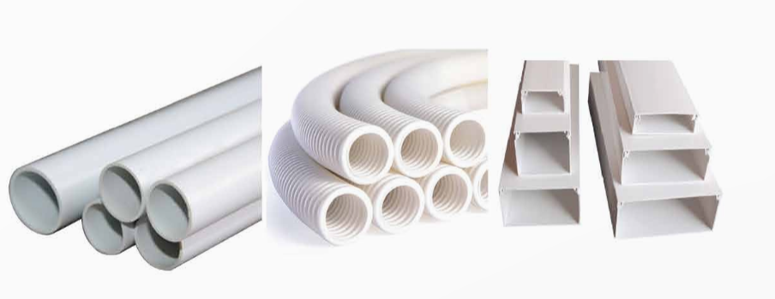
Nhiệm vụ 1. Khoanh tròn vào đáp án đặt trước câu trả lời đúng
Câu 3: Vật liệu cách điện trong hình dưới đây là
A. Băng dính cách điện.
B. Ống luồn dây điện.
B. Ống luồn dây điện.
C. Ống kim loại cách điện.
D. Ống đồng cách điện.

Slide 40
Nhiệm vụ 1. Khoanh tròn vào đáp án đặt trước câu trả lời đúng
Câu 4: Dụng cụ trong hình dưới đây là gì?
A. Kìm tuốt dây điện.
B. Tua vít.
C. Bút thử điện.
D. Kìm cách điện.
D. Kìm cách điện.

Slide 41
Nhiệm vụ 1. Khoanh tròn vào đáp án đặt trước câu trả lời đúng
Câu 5: Dụng cụ trong hình bên là gì?
A. Kìm tuốt dây điện.
A. Kìm tuốt dây điện.
B. Tua vít.
C. Bút thử điện.
D. Kìm cách điện.

Slide 42
Nhiệm vụ 1. Khoanh tròn vào đáp án đặt trước câu trả lời đúng
Câu 6: Tiêu chí nào dưới đây không phải là tiêu chí khi lựa chọn vật liệu cách điện?
A. Điện áp cách điện.
B. Chống ẩm tốt.
C. Độ bền cơ học cao.
D. Môi trường chịu nhiệt kém.
D. Môi trường chịu nhiệt kém.

Slide 43
Nhiệm vụ 1. Khoanh tròn vào đáp án đặt trước câu trả lời đúng
Câu 7: Lựa chọn ống luồn dây dẫn như thế nào?
A. Chọn ống dây có tiết diện lớn hơn tổng tiết diện các dây dẫn điện đi trong ống.
A. Chọn ống dây có tiết diện lớn hơn tổng tiết diện các dây dẫn điện đi trong ống.
B. Chọn ống dây có tiết diện nhỏ hơn tổng tiết diện các dây dẫn điện đi trong ống.
C. Chọn ống dây có tiết diện bằng tổng tiết diện các dây dẫn điện đi trong ống.
D. Không cần quan tâm đến tiết diện của ống dây.

Slide 44
Nhiệm vụ 1. Khoanh tròn vào đáp án đặt trước câu trả lời đúng
Câu 8: Khi lắp đặt mạng điện trong nhà cần lựa chọn những thiết bị nào?
A. Dây dẫn điện và biến áp.
B. Bộ chia mạch và biến áp.
C. Thiết bị đóng cắt và thiết bị lấy điện.
C. Thiết bị đóng cắt và thiết bị lấy điện.
D. Các loại đèn và quạt điện.

Slide 45
Nhiệm vụ 1. Khoanh tròn vào đáp án đặt trước câu trả lời đúng
Câu 9: Thiết bị đóng cắt có thể sử dụng như thế nào?
A. Sử dụng vôn kế kết hợp với cầu dao hoặc cầu chì.
B. Sử dụng cầu dao kết hợp với cầu chì hoặc aptomat.
B. Sử dụng cầu dao kết hợp với cầu chì hoặc aptomat.
C. Sử dụng công tơ điện kết hợp với cầu dao hoặc cầu chì.
D. Sử dụng oát kế kết hợp với công tơ điện hoặc aptomat.

Slide 46
Nhiệm vụ 1. Khoanh tròn vào đáp án đặt trước câu trả lời đúng
Câu 10: Với mạng điện trong nhà cấp điện cho các phụ tải không quá lớn, có thể sử dụng ổ cắm điện và phích cắm điện với dòng điện định mức bao nhiêu?
A. 5 A hoặc 10 A.
A. 5 A hoặc 10 A.
B. 5,5 A hoặc 6 A.
C. 6 A hoặc 9,3 A.
D. 6,3 A hoặc 10 A.

Slide 47
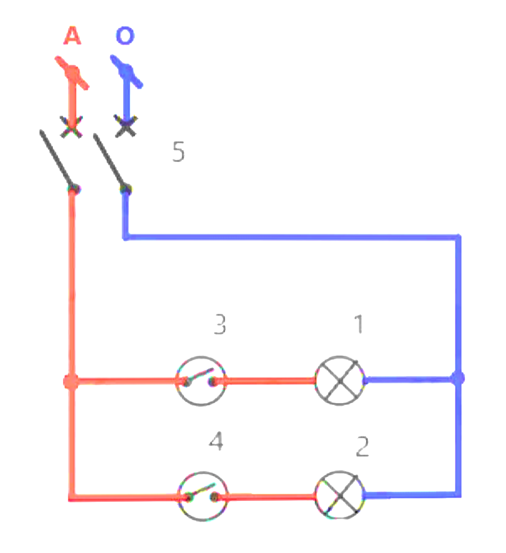
Nhiệm vụ 2. Hoàn thành bài tập trong SGK:
Nhiệm vụ: Hãy lựa chọn các thiết bị và dây dẫn điện cho mạng điện trong sơ đồ nguyên lí (Hình 4.4). Trong đó đèn 1 có dòng điện 0,5A, đèn 2 dùng sưởi ẩm có dòng điện 4A, sử dụng dây dẫn lõi đồng.
Hình 4.4. Sơ đồ nguyên lí mạng điện

Slide 48
HƯỚNG DẪN
Đồ dùng điện | Đèn 1 | Đèn 2
Dòng điện tiêu thụ | 0,5 A | 4A
Tiết diện dây dẫn | 3mm | 24mm
Aptomat | 0,65 A | 5,2 A
Công tắc điện | 6 A | 12 A
Ổ cắm điện | 6 A | 12 A
Phích cắm điện | 6 A | 12 A

Slide 49
VẬN DỤNG
Nhiệm vụ: Tại sao phải chọn thiết bị điện cho mạng điện trong nhà như aptomat, ổ cắm điện và phích cắm điện, người ta chọn dòng điện định mức lớn hơn dòng điện tiêu thụ được và tính toán cho mạch khoảng 30%?

Slide 50
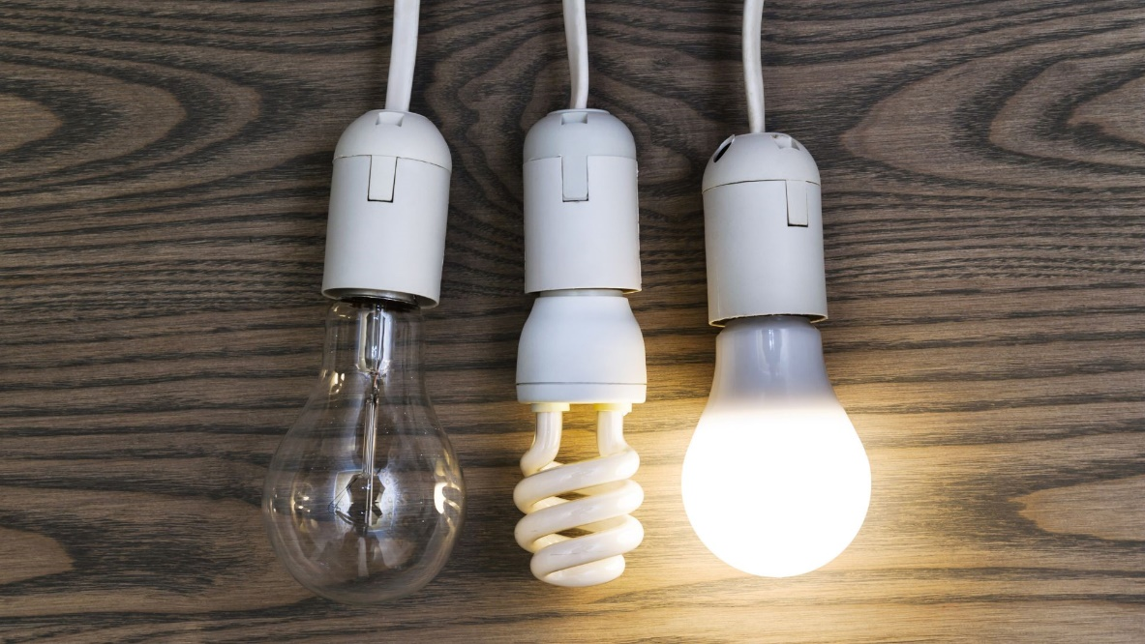
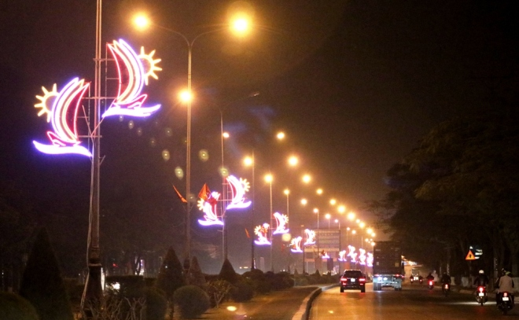
GỢI Ý
Người ta chọn dòng định mức lớn hơn dòng điện tiêu thụ được tính toán cho mạch khoảng 30% vì:
Dòng điện tiêu thụ không luôn ổn định và có thể thay đổi đột ngột ➔ Gia tăng sự linh hoạt của hệ thống.
Phòng tránh quá tải, bảo vệ các thiết bị điện.
Đáp ứng nhu cầu của tương lai.

Slide 51
HƯỚNG DẪN VỀ NHÀ
Ôn tập lại kiến thức đã được học trong bài.
Hoàn thành bài tập phần vận dụng.
Chuẩn bị bài mới, Bài 5: Tính toán chi phí mạng điện trong nhà.

Slide 52
CẢM ƠN CÁC EM ĐÃ CHÚ Ý
LẮNG NGHE BÀI GIẢNG!

